Slide 1
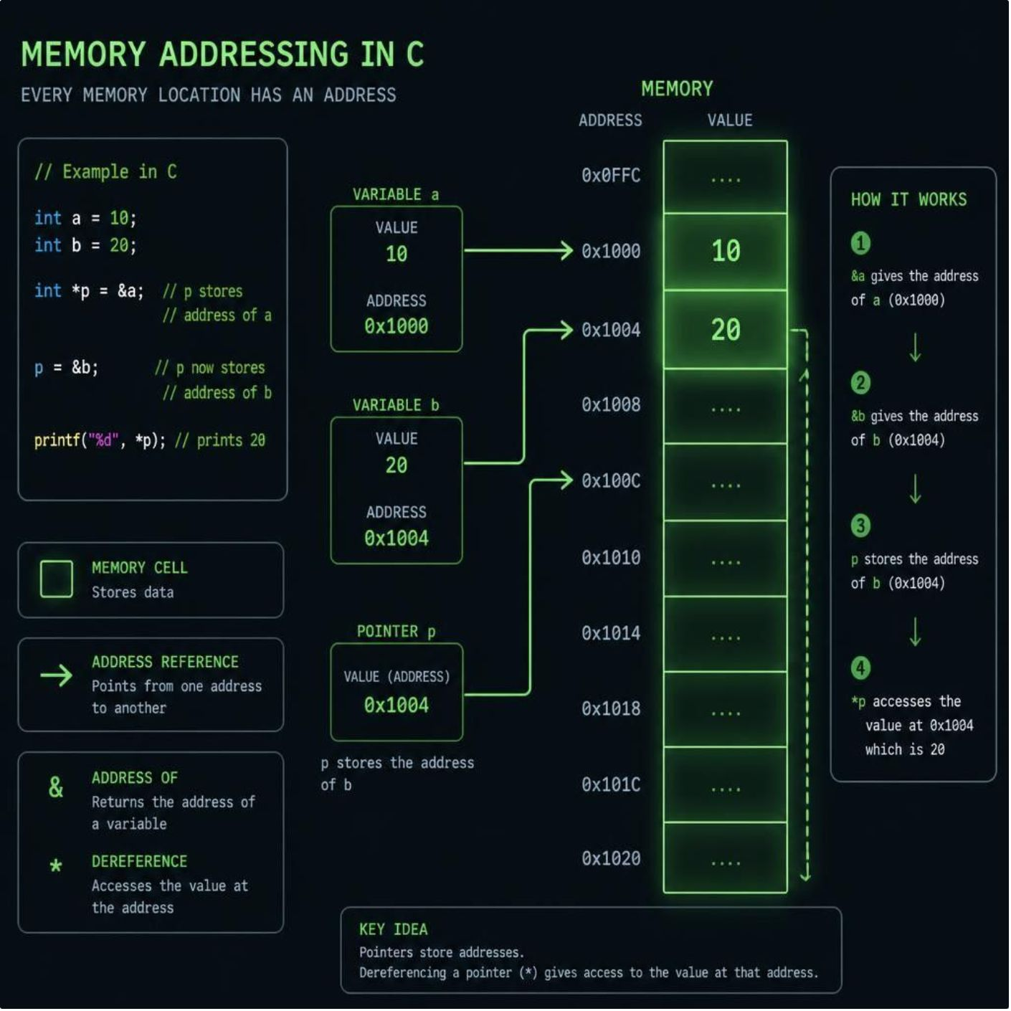

Puntatori a Puntatori in C
Doppio puntatore, array di puntatori, matrici e puntatori
LINGUAGGIO C
PUNTATORI
PUNTATORI A PUNTATORI

Slide 2
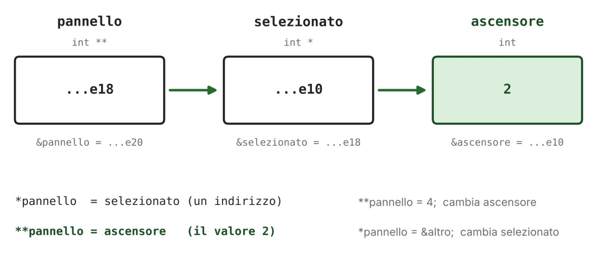
Il Puntatore a Puntatore
Anche un puntatore è una variabile e ha un indirizzo. Un puntatore a puntatore (doppio puntatore) contiene l'indirizzo di un altro puntatore.
int ascensore = 2;
int *selezionato = &ascensore;
int **pannello = &selezionato;
**pannello = 4; /* ascensore vale 4 */
*pannello = &montacarichi; /* selezionato cambia bersaglio */
pannello è l'indirizzo di selezionato; *pannello è il valore di selezionato (l'indirizzo di ascensore); **pannello è il valore di ascensore.
2

Slide 3
Modificare un Puntatore del Chiamante
Il problema: una funzione deve far puntare un puntatore del main alla cassa del supermercato con la fila più corta.
La soluzione: come per modificare un int serve un int *, per modificare un int * serve un int **: si passa l'indirizzo del puntatore.
void scegli_coda(int **coda, int *c1, int *c2, int *c3)
{
*coda = c1;
if (*c2 < **coda) {
*coda = c2;
}
if (*c3 < **coda) {
*coda = c3;
}
}
scegli_coda(&mia_coda, &cassa1, &cassa2, &cassa3);
Con il parametro int *coda la funzione cambierebbe solo la propria copia del puntatore: nel main mia_coda punterebbe ancora alla cassa 1.
3

Slide 4
Il Puntatore che Avanza
Il problema: leggere uno dopo l'altro i numeri scritti in una riga di testo, come "12 7 130 45 9".
La soluzione: la funzione riceve l'indirizzo del puntatore di lettura (const char **) e lo sposta oltre il numero letto. Alla chiamata successiva la lettura riparte da lì.
int leggi_numero(const char **p, int *numero)
{
int letto = 0;
while (**p == ' ') {
(*p)++;
}
*numero = 0;
while (**p >= '0' && **p <= '9') {
*numero = *numero * 10 + (**p - '0');
(*p)++;
letto = 1;
}
return letto;
}
Espressione | Significato
*p | il puntatore di lettura del chiamante
**p | il carattere da leggere
(*p)++ | sposta in avanti il puntatore del chiamante
Le parentesi in (*p)++ sono necessarie: *p++ sposterebbe la copia locale p, non il puntatore del chiamante.
4

Slide 5
Esito con return, Puntatore in Uscita
Il problema: una ricerca deve dire se ha trovato l'elemento e, se sì, permettere di modificarlo.
La soluzione: l'esito (1 o 0) esce con return, il puntatore all'elemento trovato esce da un parametro di tipo int **.
int cerca(int *v, int n, int valore, int **trovato);
if (cerca(posti, POSTI, 0, &posto)) { /* primo posto libero */
*posto = tessera;
printf("Posto %d", (int) (posto - posti) + 1);
}
Se non trova, cerca scrive NULL in *trovato e restituisce 0: il chiamante dereferenzia posto solo dopo un esito positivo.
5

Slide 6
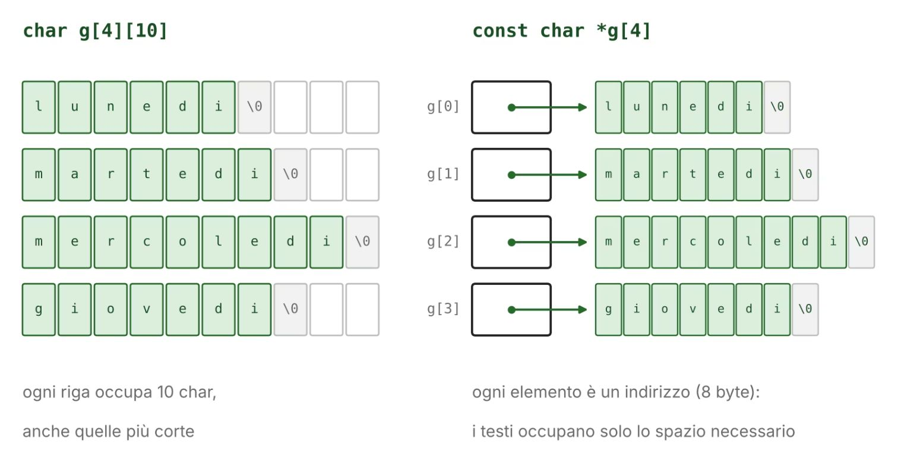
Array di Puntatori a Stringhe
Un elenco di testi può essere un array di puntatori: ogni elemento è un const char * che punta a un letterale lungo quanto serve.
const char *brevi[7] = {"lun", "mar", "mer", "gio", "ven", "sab", "dom"};
printf("%s", brevi[i]); /* la stringa i-esima */
brevi[i][0] /* il suo primo carattere */
brevi[6] = "---"; /* cambia il puntatore, non il testo */
Una matrice char[7][10] riserva 10 caratteri per ogni riga, anche per "sab"; l'array di puntatori occupa 7 indirizzi più i testi, ciascuno della sua lunghezza.
6

Slide 7
Puntatori a Variabili e ad Array
Un array di puntatori raccoglie in un elenco variabili o array che nel programma sono separati, per elaborarli con un ciclo.
int *sensori[3] = {&aula, &laboratorio, &palestra};
*sensori[i] = *sensori[i] + 10; /* modifica la variabile i-esima */
int *gruppi[4] = {rossi, blu, verdi, gialli};
int studenti[4] = {3, 5, 4, 2};
media(gruppi[g], studenti[g]); /* array del gruppo g */
gruppi[g][i] /* voto i del gruppo g */
Le variabili e gli array restano dove sono: l'array contiene solo i loro indirizzi. Per gruppi di dimensioni diverse serve un secondo array con le lunghezze.
7

Slide 8
Riordinare Scambiando Puntatori
Il problema: cambiare l'ordine di un elenco di nomi senza copiare i caratteri.
La soluzione: si scambiano due indirizzi dell'array di puntatori; i testi restano dove sono. Per scambiare due const char * la funzione riceve i loro indirizzi: const char **.
void scambia(const char **a, const char **b)
{
const char *temp = *a;
*a = *b;
*b = temp;
}
scambia(&ordine[0], &ordine[2]);
Anche le funzioni si possono raccogliere in un array: void (*comandi[4])(int *, int *, int *) = {avanti, indietro, destra, sinistra}; e poi comandi[k](&x, &y, &dir).
8

Slide 9
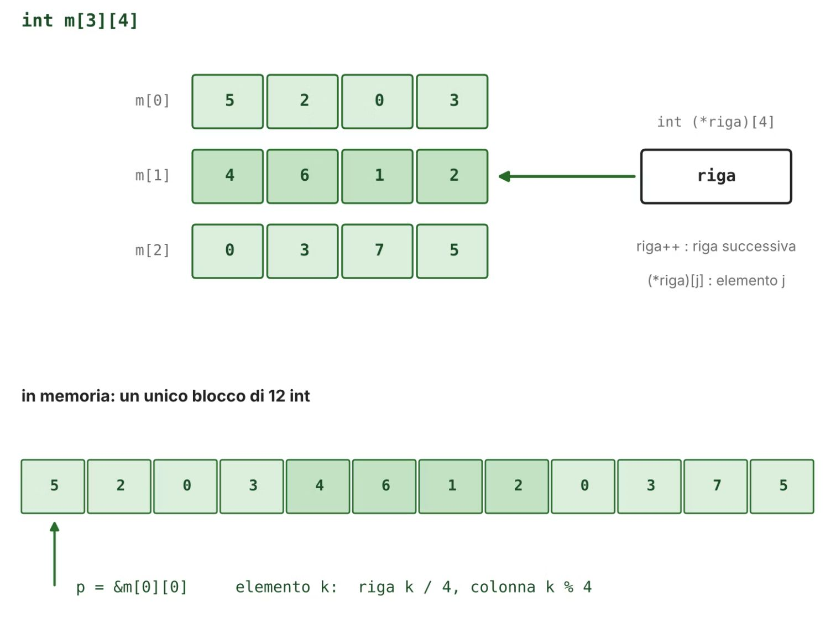
La Matrice in Memoria
Una matrice int m[R][C] è un array di R righe, ciascuna un array di C int. In memoria le righe sono consecutive: tutta la riga 0, poi tutta la riga 1, e così via.
Espressione | Significato
m[i] | la riga i: un array di C int
m + i | indirizzo della riga i: avanza di una riga intera
*(*(m + i) + j) | l'elemento m[i][j]
&m[0][0] + i * C + j | lo stesso elemento contato dall'inizio
Gli indirizzi sono numeri esadecimali, come li stampa %p: tra un elemento e il successivo c'è sizeof(int) = 4 byte, tra una riga e la successiva C × 4 byte.
9

Slide 10
Tre Modi di Scorrere una Matrice
Tecnica | Codice | Quando usarla
Puntatore a riga | int (*riga)[C]; riga++ | elaborare riga per riga
Una riga come array | f(m[i], C) | riusare funzioni su int *
Blocco unico | p = &m[0][0]; p < &m[0][0] + R * C | la riga non conta
int (*riga)[MESI];
for (riga = vendite; riga < vendite + NEGOZI; riga++) {
totale = totale_riga(riga); /* (*riga)[j] è l'elemento j */
}
media(&serra[0][0], FILE_SERRA * SETTORI); /* tutta la serra */
media(serra[f], SETTORI); /* una fila */
/* posizione k = p - &m[0][0]: riga k / C, colonna k % C */
int (*riga)[C] è un puntatore a una riga; int *riga[C] è un array di C puntatori: le parentesi cambiano tutto.
10

Slide 11
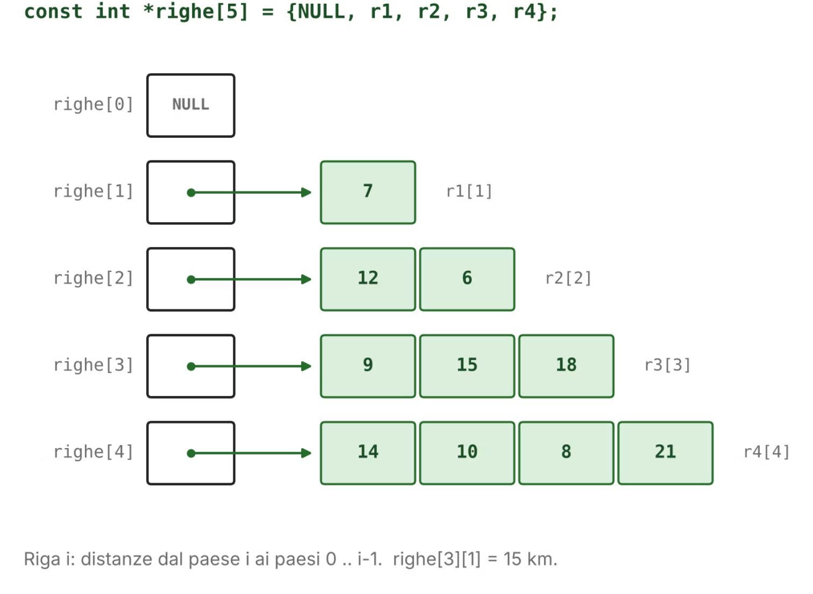
Righe di Lunghezza Diversa
Il problema: le distanze tra cinque paesi sono simmetriche, quindi basta la metà della tabella sotto la diagonale; la riga i ha i elementi.
La soluzione: ogni riga è un array a sé e un array di puntatori le raccoglie.
int r1[1] = {7};
int r2[2] = {12, 6};
int r3[3] = {9, 15, 18};
int r4[4] = {14, 10, 8, 21};
const int *righe[5] = {NULL, r1, r2, r3, r4};
righe[3][1] /* distanza tra il paese 3 e il paese 1 */
Con un array di puntatori alle righe, riordinare (ad esempio una classifica) significa scambiare puntatori: le righe della matrice non si spostano.
11

Slide 12
Errori Comuni da Evitare
1
2
Passare int * a una funzione che deve cambiare un puntatore del chiamante: serve int **.
Scrivere *p++ invece di (*p)++ per far avanzare il puntatore del chiamante.
3
4
Confondere *pp (il puntatore intermedio) con **pp (la variabile finale).
Dereferenziare il puntatore in uscita senza controllare l'esito o NULL.
5
6
Modificare il testo di un letterale puntato da un array di const char *.
Scrivere int *riga[C] (array di puntatori) invece di int (*riga)[C].
7
8
Usare riga[j] invece di (*riga)[j] con un puntatore a riga.
Ricavare riga e colonna dividendo per il numero di righe invece che per la lunghezza di una riga.
12

Slide 13
Riepilogo Concetti
Operazione | Tecnica | Note
Puntatore a puntatore | int **pp = &p | *pp è p, **pp è la variabile
Cambiare un puntatore del chiamante | f(&p) con parametro int ** | *coda = c2
Lettura che avanza | const char **p, (*p)++ | riprende da dove si è fermata
Esito e puntatore | return 0/1, int **trovato | NULL se non trovato
Elenco di testi | const char *v[N] | testi di lunghezza diversa
Elenco di variabili | int *v[N] = {&a, &b} | *v[i] è la variabile
Riordinare | scambiare puntatori | i dati non si spostano
Tabella di funzioni | void (*f[N])(...) | f[k](...)
Puntatore a riga | int (*riga)[C] | riga++ avanza di una riga
Matrice come blocco | &m[0][0], R * C | riga k / C, colonna k % C
Righe di lunghezza diversa | const int *righe[N] | righe[i][j]
13

Slide 14
Sezione 1
Esempi Pratici: Doppio Puntatore
Concetti base — tre file sul puntatore a puntatore.
1 – 010-puntatore-a-puntatore.c
2 – 020-modificare-un-puntatore-del-chiamante.c
3 – 030-puntatore-che-avanza.c
Problema: ascensore e montacarichi selezionati da un pannello.
Problema: punteggi delle squadre di un quiz scritti in una riga.
Problema: scegliere la cassa con la fila più corta al supermercato.
Tecnica: int **pannello, *pannello e **pannello.
Tecnica: leggi_numero(&p, &n) con const char ** e (*p)++.
Tecnica: scegli_coda(&mia_coda, ...) con parametro int **.
14

Slide 15
Sezione 1
Esempi Pratici: Problemi con il Doppio Puntatore
040 – Turno di guardia
050 – Calcolatrice delle spese
Sportello di tutoraggio: passa_turno(&turno, ore, n) sposta il docente di turno.
Espressioni di entrate e uscite lette con un solo puntatore che avanza; posizione dell'errore.
060 – Coppia più vicina
070 – Lettore di comandi
Fotofinish della campestre: i due tempi più vicini restituiti con const int **.
Domotica dell'aula: SET luce 80; GET luce letti da funzioni che fanno avanzare la lettura.
080 – Ricerca con esito
Rastrelliera delle biciclette: esito con return, posto trovato in un int **.
15

Slide 16
Sezione 2
Esempi Pratici: Array di Puntatori
Concetti base — tre file sugli array di puntatori.
1 – 010-array-di-stringhe-costanti.c
2 – 020-array-di-puntatori-a-variabili.c
3 – 030-scambiare-puntatori.c
Problema: giorni di apertura della biblioteca.
Problema: temperature di aula, laboratorio e palestra.
Problema: ordine degli interventi in assemblea di classe.
Tecnica: const char *giorni[7] a confronto con char[7][10].
Tecnica: int *sensori[3] = {&aula, ...} e *sensori[i].
Tecnica: scambia(&ordine[0], &ordine[2]) con const char **.
16

Slide 17
Sezione 2
Esempi Pratici: Problemi con Array di Puntatori
040 – Menu del giorno
050 – Classifica per puntatori
Mensa scolastica: piatti con nomi di lunghezza molto diversa.
Gara di orientamento: la giuria corregge la classifica scambiando puntatori a nomi e tempi.
060 – Messaggi di errore
070 – Tabella di comandi
Stampante 3D: il codice dell'errore è l'indice della descrizione.
Robot del laboratorio: un array di puntatori a funzione al posto di una catena di if.
080 – Gruppi di lavoro
Voti di gruppi con un numero diverso di studenti: int *gruppi[4].
17

Slide 18
Sezione 3
Esempi Pratici: Matrici e Puntatori
Concetti base — tre file sulla matrice vista con i puntatori.
1 – 010-matrice-in-memoria.c
2 – 020-puntatore-a-riga.c
3 – 030-matrice-come-blocco-unico.c
Problema: prenotazioni dei banchi di un'aula studio.
Problema: vendite mensili di quattro cartolerie.
Problema: minuti di occupazione del parcheggio della scuola.
Tecnica: indirizzi consecutivi, sizeof, *(*(m + i) + j).
Tecnica: int (*riga)[MESI] e riga++.
Tecnica: &m[0][0], un solo ciclo, riga k / C e colonna k % C.
18

Slide 19
Sezione 3
Esempi Pratici: Problemi su Matrici e Puntatori
040 – Orario settimanale
050 – Statistiche della serra
La riga del giorno passata come const int *, la matrice come const int (*)[ORE].
Le stesse funzioni su tutta la serra (blocco unico) e su una fila (una riga).
060 – Triangolo delle distanze
070 – Scambio di righe
Pulmino scolastico: tabella triangolare con righe di lunghezza diversa.
Torneo di calcetto: classifica come array di puntatori alle righe, sorpassi con scambi.
080 – Immagine in scala di grigi
Capovolgimento con due puntatori a riga, negativo come blocco unico.
19

